Slide 1


الوحدة السابعة
(7 – 2 )
الأسبوع
القطــــــع الناقص
الحصة
التاريخ

Slide 2
الأهداف السلوكية
أتوقع في نهاية الحصة أن يكون الطالب قادراً على أن
1) يتعرف القطع الناقص .
2) يتعرف البؤرتين – مركز القطع الناقص – المحور الأكبر – المحور الأصغر –
رأسي القطع الناقص – خط التماثل للقطع الناقص –طول المحور الأكبر – طول المحور الأصغر – العلاقة الأساسية – معادلتا الدليلين .
3) يتعرف معادلة وبيان القطع الناقص بحالتيه .
5) يحل تمارين على القطع المكافئ .

Slide 3
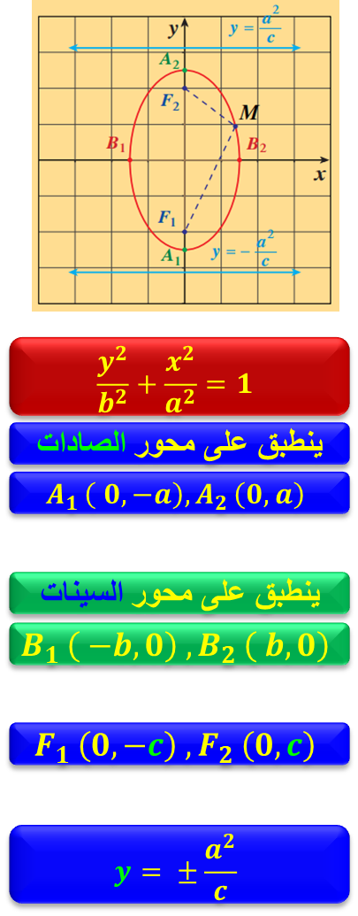
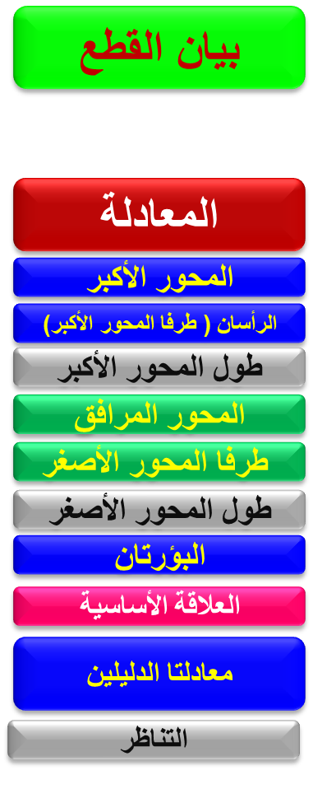
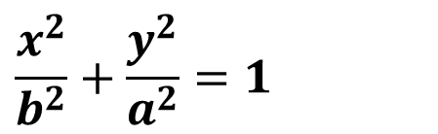
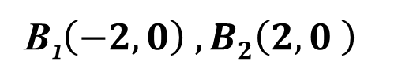
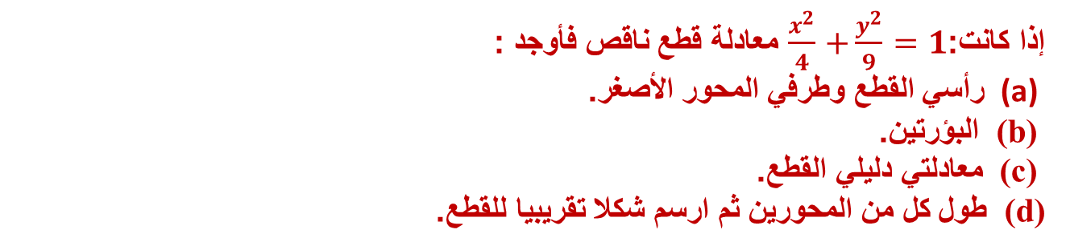

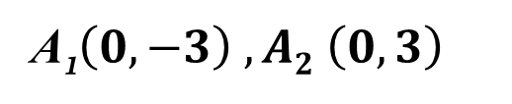
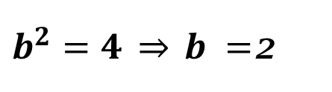

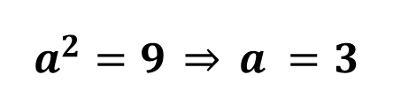
حاول ان تحل 1صـــــ 112
إذا كانت:$=1$ $+\frac{y^{2}}{9}$ $\frac{x^{2}}{4}$ معادلة قطع ناقص فأوجد :
(a) رأسي القطع وطرفي المحور الأصغر.
(b) البؤرتين.
(c) معادلتي دليلي القطع.
(d) طول كل من المحورين ثم ارسم شكلا تقريبيا للقطع.
الحل:
$$x^{2}$$
$$y^{2}$$
$$\frac{x^{2}}{b^{2}}+\frac{y^{2}}{a^{2}}=1$$
(a) معادلة القطع الناقص هي:
$$a^{2}=9 \underset{⇒}{} a =3$$
ومن معادلة القطع الناقص نجد أن :
$$2a$$
الأصغر
$b^{2}=4 \underset{⇒}{} b =$2
والمحور الاكبر ينطبق علي محور الصادات
$$2b$$
A₁$\left(0,−3\right) , A2 \left(0, 3\right)$
رأسا القطع الناقص هما :
$$a^{2}=b^{2}+c^{2}$$
B₁$\left(−2,0\right) , B2\left(2,0 \right)$
طرفا المحور الاصغر هما :

Slide 4
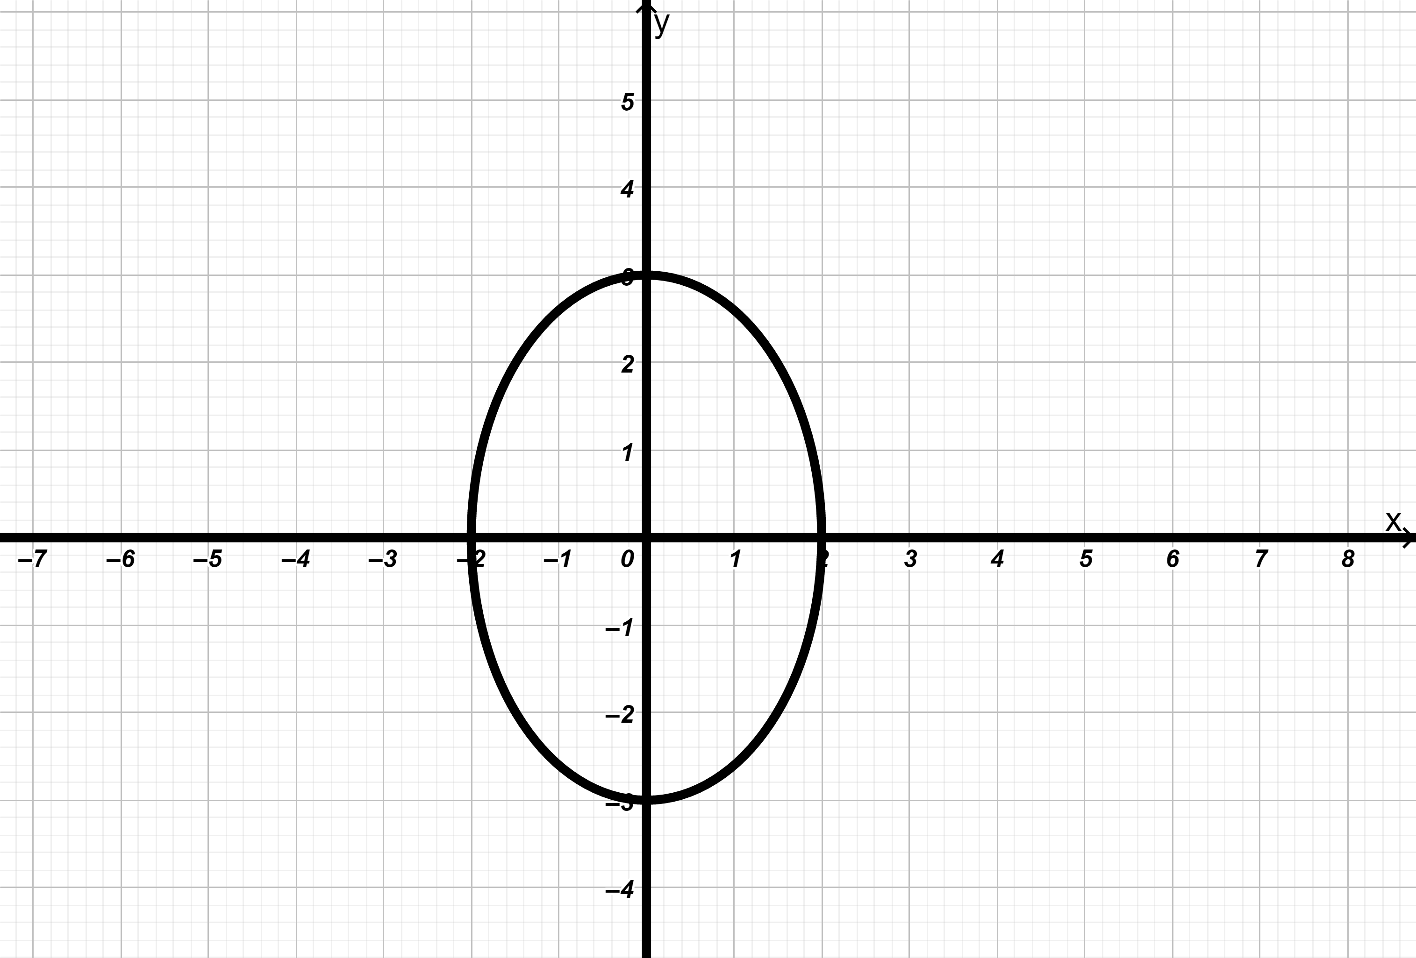
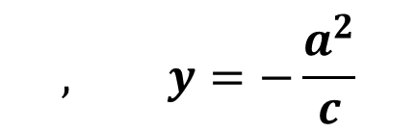


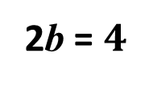

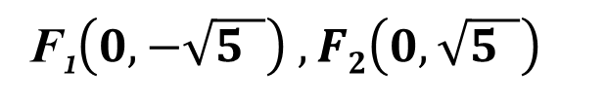
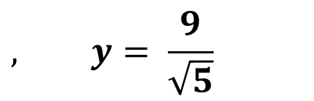

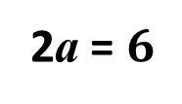


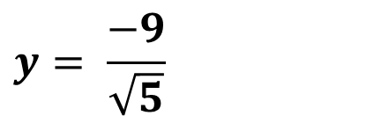
تابع حاول أن تحل (1)
$$C^{2}=a^{2}−b^{2}$$
${⇒C}^{2}=9 −4=5$
(b) البؤرتين:
$$C^{}= \sqrt{5}$$
F₁$\left(0,−\sqrt{5 }\right) , F2\left(0,\sqrt{5 }\right)$
$$y=\frac{a^{2}}{c}$$
$$, y=−\frac{a^{2}}{c}$$
(c) معادلة الدليلين:
$$x^{2}$$
$$y^{2}$$
$$y= \frac{−9}{\sqrt{5}}$$
$$, y= \frac{9}{\sqrt{5}}$$
$$2a$$
الأصغر
(d) طول المحور الاكبر:
2a = $6$
$$2b$$
طول المحور الأصغر:
$$a^{2}=b^{2}+c^{2}$$
شكل القطع:
2b = $4$

Slide 5
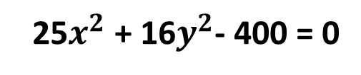

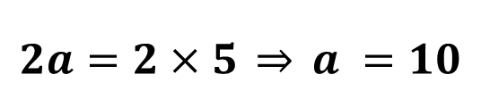
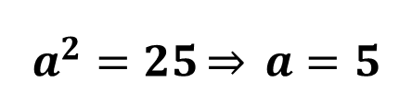
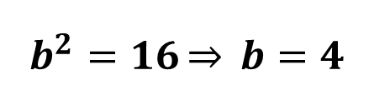
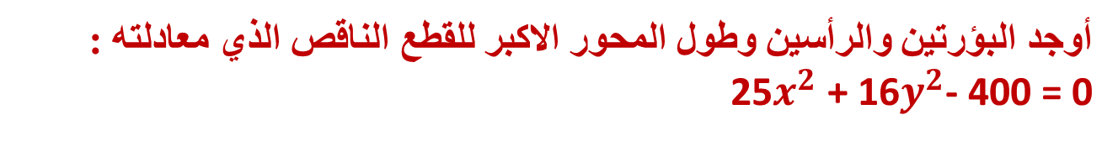

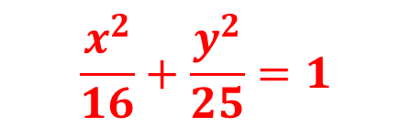
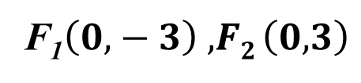
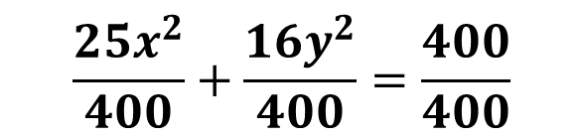
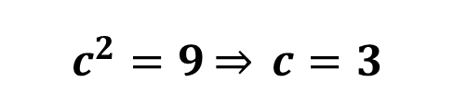
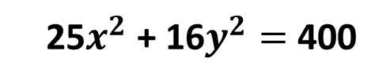
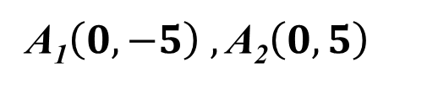
مثال 3 صـ113
أوجد البؤرتين والرأسين وطول المحور الاكبر للقطع الناقص الذي معادلته :
25$x^{2}$ + 16$y^{2}$- 400 = 0
25$x^{2}$ + 16$y^{2}$- 400 = 0
الحل:
$$\frac{25x^{2}}{400}+\frac{16y^{2}}{400}=\frac{400}{400}$$
$$\frac{x^{2}}{16}+\frac{y^{2}}{25}=1$$
25$x^{2}$ + 16$y^{2}=$ 400
⇒
⇒
$$a^{2}=25\underset{⇒}{} a=5$$
$$b^{2}=16\underset{⇒}{} b=4$$
$$x^{2}$$
$$y^{2}$$
,
$$C^{2}=25−16$$
$${∵C}^{2}=a^{2}−b^{2}$$
⇒
$$c^{2}=9\underset{⇒}{} c=3$$
$$2a$$
الأصغر
F₁$\left(0,−3\right) , F2 \left(0, 3\right)$
البؤرتان هما :
$$2b$$
A₁$\left(0,−5\right) ,\text{A}\text{2}\left(0,5\right)$
الرأسان هما :
$$2a=2×5 \underset{⇒}{} a =10$$
طول المحور الاكبر:
$$a^{2}=b^{2}+c^{2}$$

Slide 6
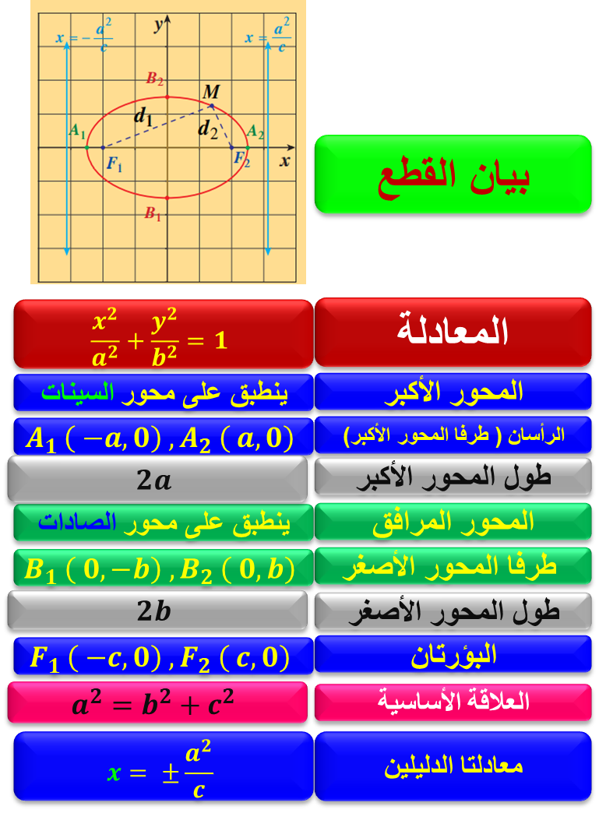
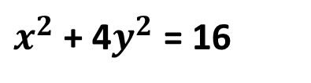
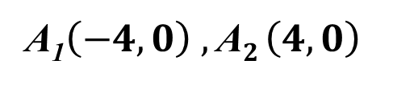
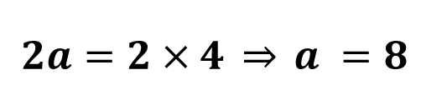
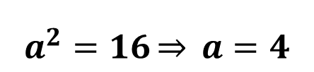



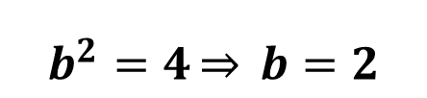
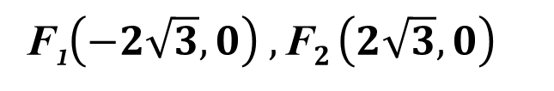
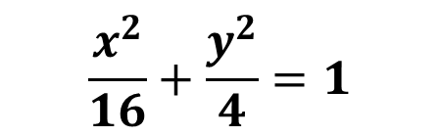
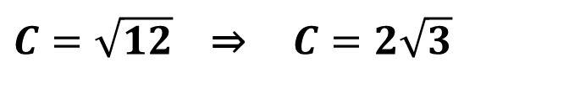
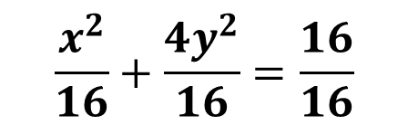

حاول ان تحل3 صـ113
أوجد البؤرتين والرأسين وطول المحور الاكبر للقطع الناقص الذي معادلته : $x^{2}$ + 4$y^{2}$= 16
$$\frac{x^{2}}{16}+\frac{4y^{2}}{16}=\frac{16}{16}$$
$$\frac{x^{2}}{16}+\frac{y^{2}}{4}=1$$
الحل:
$x^{2}$ + 4$y^{2}$ = 16
⇒
⇒
$$a^{2}=16\underset{⇒}{} a=4$$
$$b^{2}=4\underset{⇒}{} b=2$$
,
$$C^{2}=a^{2}−b^{2}$$
⇒
$$C^{2}=16−4$$
⇒
$C=\sqrt{12}$⇒ $C=2\sqrt{3}$
$$C^{2}=12$$
الأصغر
F₁$\left(−2\sqrt{3},0\right) ,\text{F}2 \left(2\sqrt{3}, 0\right)$
تقع البؤرتان على محور السينات :
A₁$\left(−4,0\right) ,\text{A}2 \left(4,0\right)$
تقع الرأسان على محور السينات :
$$2a=2×4 \underset{⇒}{} a =8$$
طول المحور الاكبر:

Slide 7
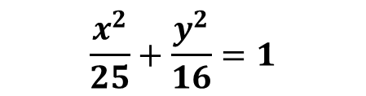



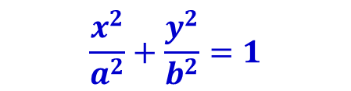





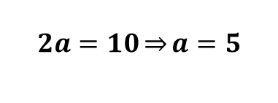
17/03/2026 11:53 م
في التمارين ( 5 – 12 )، اكتب معادلة في الصورة العامة للقطع الناقص الذي فيه :
(6) V₁F₁ + V₁F₂ = 10 ، حيث إن V₁ هو نقطة على القطع الناقص F₁ , F₂ علمًا بأن:
F₁( 3 , 0 ) , F₂( -3 , 0 ) ,
تقع البؤرتان على محور السينات فتكون المعادلة علي الصورة:
الحل:
$$\frac{x^{2}}{a^{2}}+\frac{y^{2}}{b^{2}}=1$$
c=3
وتكون
$$V1F1+V2F2=10$$
$$2a=10\overset{⇒}{}a=5$$
$$⇒$$
$$⇒$$
$$a^{2}=25$$
$$C^{2}=a^{2}−b^{2}$$
$$9=25−b^{2}$$
الأصغر
$$b^{2}=16$$
$$\frac{x^{2}}{25}+\frac{y^{2}}{16}=1$$
$∴$معادلة القطع الناقص هي:

Slide 8

الواجب الحادي عشر

Slide 9


